Slide 1
স্বাগতম
মোঃ মোস্তফা কামাল
প্রধান শিক্ষক
লেক সার্কাস উচ্চ বালিকা বিদ্যালয়
Email: mushrafi.mostafa@gmail.com
৭ম শ্রেণি
বিষয়ঃ বিজ্ঞান

Slide 2
ছবিতে তোমরা কী দেখছ?

Slide 3
পাঠ শিরোনাম
পরিপাকতন্ত্র এবং রক্ত সংবহনতন্ত্র
5ম অধ্যায়
(রক্ত সংবহন তন্ত্র)
পৃষ্ঠা ৪৭-৪৮

Slide 4
রক্ত
ভিডিওটি দেখি
রক্ত এক প্রকার তরল যোজক কলা।

Slide 5
ভিডিওটিতে দেখি রক্তের উপাদান কয়টি
রক্তের উপাদান দুইটি
রক্ত কণিকা

Slide 6
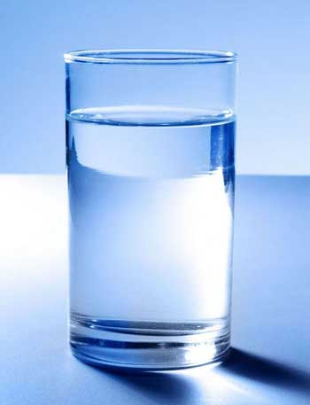
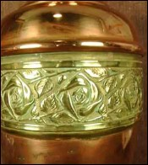
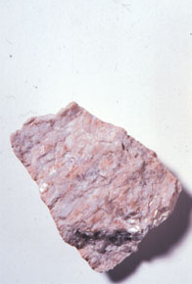
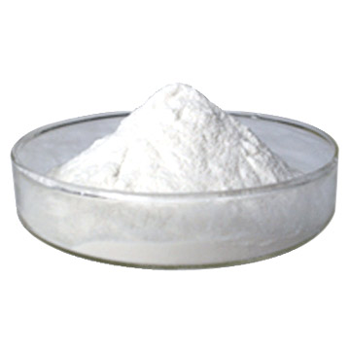
রক্ত রসের উপাদান
তামা
হরমোন
ফাইব্রিনোজেন
গ্লোবিউলিন
গ্লুকোজ
খনিজ লবন
ইউরিয়া
পানি-৯0%
চর্বিকণা
অ্যালবুমিন
প্রোথ্রমবিন
এন্টিবডি
কার্বন ডাইঅক্সাইড
লৌহ
পটাসিয়াম
সোডিয়াম

Slide 7
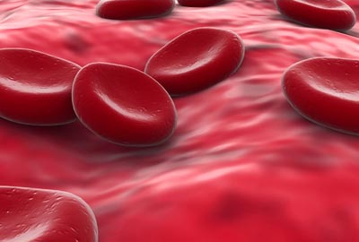
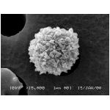
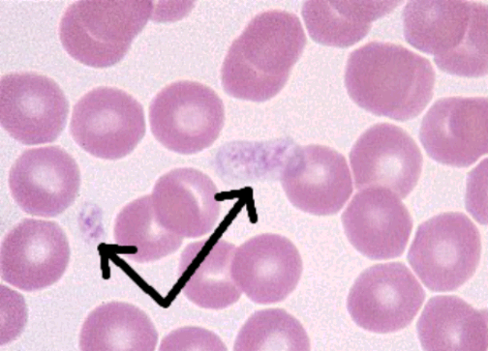
লোহিত কণিকা
শ্বেত কণিকা
অণুচক্রিকা

Slide 8
লোহিত রক্ত কণিকা

Slide 9
শ্বেত রক্ত কণিকা
শ্বেত কণিকা

Slide 10
অণুচক্রিকা

Slide 11
দলীয় কাজ
বৈশিষ্ট্য
কাজ
কাজ

Slide 12
বাড়ির কাজ
শ্বেত রক্ত কণিকা ও অণুচক্রিকার বৈশিষ্ট্য বিশ্লেষণ কর।

Slide 13
সবাইকে ধন্যবাদ

